Slide 1
Vzestup finské literatury: Aleksis Kivi (1834-1872)
vl. jménem Alexis Stenvall
zakladatel moderního finského románu, dramatu a částečně i poezie
dvanáct divadelních her (Kullervo 1859/1864, Lea – premiéra 1869, komedie Ševci z Nummi (Nummisuutarit, 1864))
SEDM BRATŘÍ (Seitsemän veljestä, knižně 1870)

Slide 2
„Moderní průlom“ ve Skandinávii
doba realismu a naturalismu
Georg Brandes (1842-1927) – Dán, literární kritik a esejista, 1871 – přednášky na Kodaňské univerzitě o soudobé evropské literatuře:
„Literatura má předkládat problémy k diskuzi.“
vliv mj. na Henrika Ibsena a Augusta Strindberga (Červený pokoj, 1879)

Slide 3
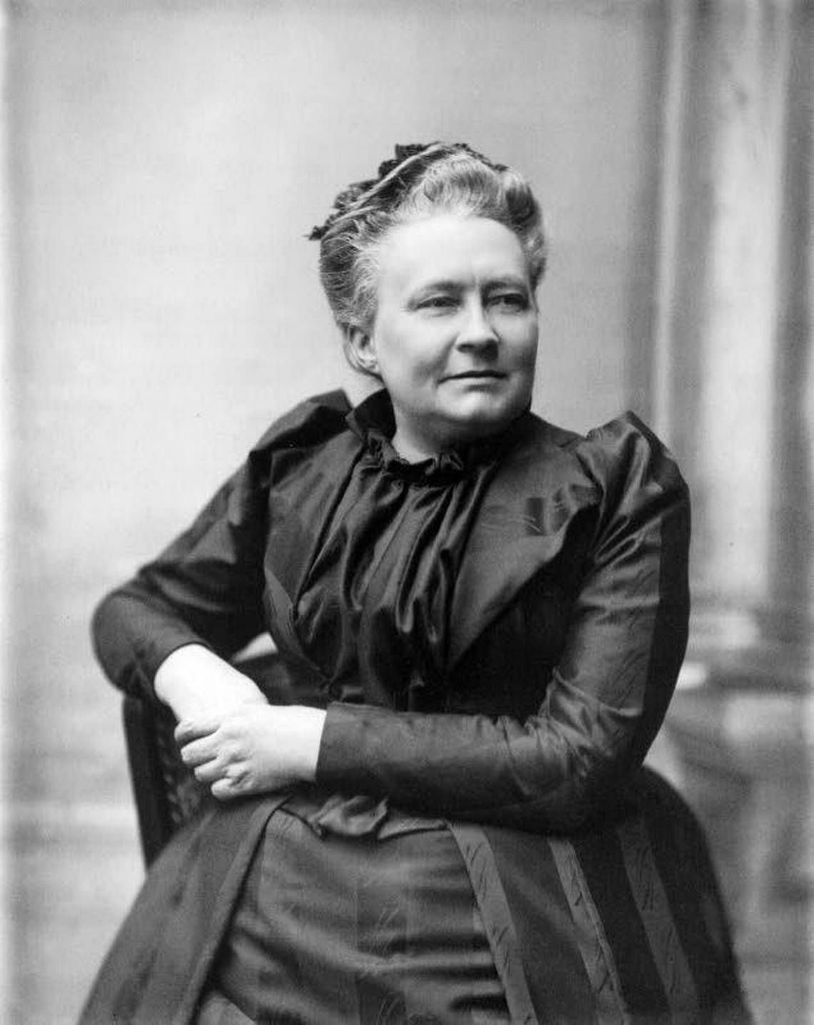
Realismus ve Finsku
programově od 80. let 19. století
mladofinové kolem Päivälehti (dnes Helsingin Sanomat)
X
starofinové/ kolem Uusi Suometar/Uusi Suomi
kansankuvaus x vlivy ze zahraničí (Ibsen, Bjørnson, Lev Tolstoj)
literární salóny – dva v Kuopiu:
„Škola Järnefeltových“
Salón Minny Canth
Minna Canth (1844-1897)
Dělníkova žena (Työmiehen vaimo, 1885), Děti smůly (Kovan onnen lapsia, 1888), Pastorova rodina (Papin perhe, 1891)

Slide 4
Juhani Aho (1862-1921)
„první profesionální finský spisovatel“
realismus, novoromantismus, novorealismus
Železnice (Rautatie, 1884)
Pastorova dcera (Papin tytär, 1885) – Elli x pietismus (hnutí probuzených, herätysliike)
Do Helsinek (Helsinkiin, 1889)

Slide 5
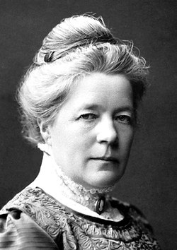
Literatura přelomu století ve Skandinávii
Knut Hamsun (1859-1952)
Předchůdce modernismu, nositel Nobelovy ceny 1920
Hlad (1890) – člověk jako individualita, člověk x velkoměsto, město jako obraz lidské psýchy
Matka země (1917) – tendenčně zabarvená oslava primitivního soužití člověka a nezkažené přírody
„pozapomenutí nobelisté“: Selma Lagerlöfová (Šv., 1909), Verner von Heidenstam (Šv., 1916), Karl Gjellerup + Henrik Pontoppidan (Dán., 1917), Sigrid Undsetová (Nor., 1928), Erik Axel Karlfeldt (Šv., 1931)
Selma Lagerlöfová (1858-1940)
Gösta Berling (1891)
Podivuhodná cesta Nilse Holgerssona Švédskem (1906-1907)
Vozka smrti (1912) – Victor Sjöström (pro Svensk filmindustri, 1921)
https://www.youtube.com/watch?v=_if61qAZ044

